Slide 1
Y seguimos hablando de diseño….

Slide 2
Objetivo
El objetivo de esta clase es hacer un repaso a la vez que plantear, algunas cuestiones “mas avanzadas” de diseño….

Slide 3
Breve repaso
Cuando usamos agregación? Cuantas relaciones intervienen? En que se diferencia de una ternaria?
En que casos una relación entre 2 entidades puede tener atributos?
Supongamos que tengo una entidad “profesores” que se vincula con una entidad “grupos de investigación” y que esos grupos de investigación hacen publicaciones. De las publicaciones se quieren conocer los autores que son profesores, como lo representamos?
Las publicaciones se publican en un lugar determinado, que puede ser una publicación o una revista. Puede publicación y revista ser especializaciones de “lugar”?
Notes:
profesor no puede representarse como un atributo multivaluado

Slide 4
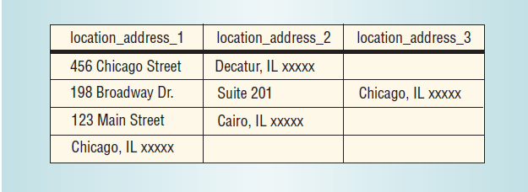
Para analizar…
Caso 1
Fuente: “A Copper Bullet for Software Quality Improvement”. Michel Blaha
Como se en que ciudad vive una determinada persona?
Como distingo la ciudad “Chicago” de la calle homónima?

Slide 5
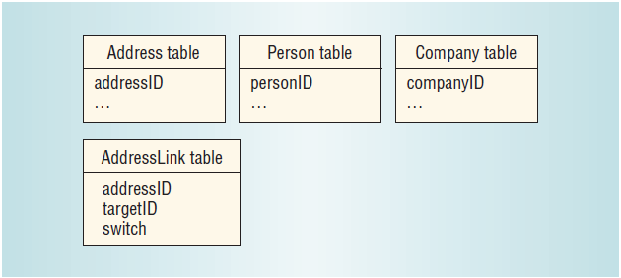
Para analizar…
Caso 2
Fuente: “A Copper Bullet for Software Quality Improvement”. Michel Blaha
Se pierde la posibilidad de crear la foreign key
Por que se puede haber tomado esta solución?

Slide 6
Para analizar…
Caso 3
Category | Code | Description
1 | 1a | 4000000
1 | 2b | 478234
1 | 3c | 89778800
2 | 1490 | Road bike
2 | 1491 | Mountain bike
3 | abc | sold
3 | def | on hold
3 | ghi | shipped
4 | NM | New Mexico
4 | CO | Colorado
4 | WA | Washington
4 | OR | Oregon
Que representa esta tabla?
Fuente: “How to get Database Design Horribly Wrong», https://www.simple-talk.com/sql/database-administration/how-to-get-database-design-horribly-wrong/?utm_source=ssc&utm_medium=publink&utm_content=designhorriblywrong

Slide 7
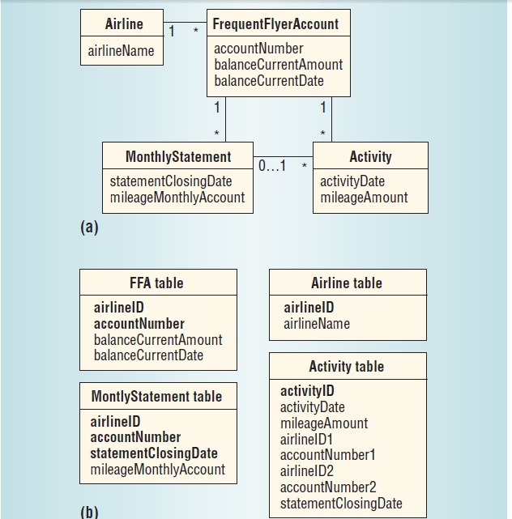
Para analizar…Caso 4
Se pierde la identidad de a cual de las 2 tablas se refiere cada uno de los “airline id”
Fuente: “A Copper Bullet for Software Quality Improvement”. Michel Blaha

Slide 8
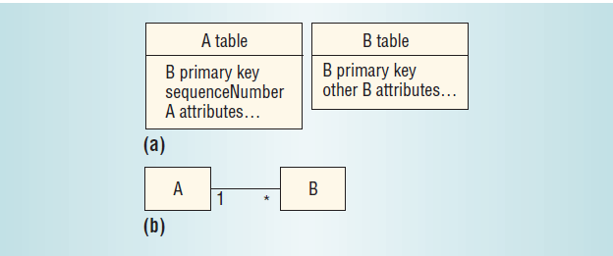
Para analizar…
Caso 5
Fuente: “A Copper Bullet for Software Quality Improvement”. Michel Blaha
Se repiten los datos de A para cada registro de B
Nunca lo vi en la vida real….

Slide 9
Algunas consideraciones sobre las claves
clave primaria "natural" vs clave artificial
  En general todas las entidades ya tienen alguna clave que les es propia. Estas son las que llamamos “claves naturales”
  Una clave artificial, es por ejemplo un campo auto numérico. Que claves que originalmente fueron “artificiales” ahora son naturales?
  La clave natural es conocida por los usuarios, usar una clave “artificial” obliga a hacer 2 búsquedas por cada “búsqueda”, por que??
  La clave artificial esta bajo el control de los desarrolladores, mientras que la natural no. Como las claves primarias suelen “arrastrarse” por todo el modelo un cambio en su estructura tiene mucho impacto en el diseño
Una “Smart Key” es una clave en la que se encuentra codificado mas de un valor. Por ejemplo el ISBN. No es aconsejable crear claves de este tipo. Si ya existen (como en el caso del ISBN) muchas veces entran en la categoría de clave “naturales”
Conviene crear índices sobre las FK, por que?

Slide 10
Para pensar….
Un problema habitual es que los registros tengan “vigencia”, es decir que un cierto valor sea valido durante un lapso de tiempo.
Por ejemplo si uno tiene una tabla de país, podría ser necesario guardar el cambio de denominación de los países a lo largo del tiempo, como se modela esto?
Notes:
Comentar la idea de tener una tabla con los datos “centrales” y una tabla accesoria con los demás…
Por ejemplo la tabla producto La principal código nombre precio, la accesoria fotos, descripción detallada, instrucciones, garantía, etc.

